Slide 1
Hoe streng is jouw God?
Notes:
1

Slide 2
Notes:
2

Slide 3
Hoe streng is jouw God?
‘God heeft zijn eeuwenoude plan verwezenlijkt in Christus Jezus, onze Heer, in wie wij vrijelijk toegang hebben tot God, vol vertrouwen door ons geloof in hem.’
Efeziërs 3: 11-12
Notes:
3

Slide 4
Hoe streng is jouw God?
Vrije toegang bij God in Christus Jezus
>geen zonde houdt me tegen
Notes:
4

Slide 5
Hoe streng is jouw God?
Vrije toegang bij God in Christus Jezus
>geen zonde houdt me tegen
>er is geen andere weg
Notes:
5

Slide 6
Hoe streng is jouw God?
Vrije toegang bij God in Christus Jezus
>geen zonde houdt me tegen
>er is geen andere weg
>er zijn geen barrières
Notes:
6

Slide 7
Heb je nog plannen?
Notes:
7

Slide 8
Heb je nog plannen?
‘Zo zal nu door de kerk de wijsheid van God in al haar scharkeringen bekend worden aan alle vorsten en heersers in de hemelsferen, naar het eeuwenoude plan dat hij heeft verwezenlijkt in Christus Jezus onze Heer.’
Efeziërs 3: 10
Notes:
8

Slide 9
Heb je nog plannen?
‘heersers in de hemelsferen’
Notes:
9

Slide 10
Heb je nog plannen?
‘heersers in de hemelsferen’
=
iedereen die macht heeft
Notes:
10

Slide 11
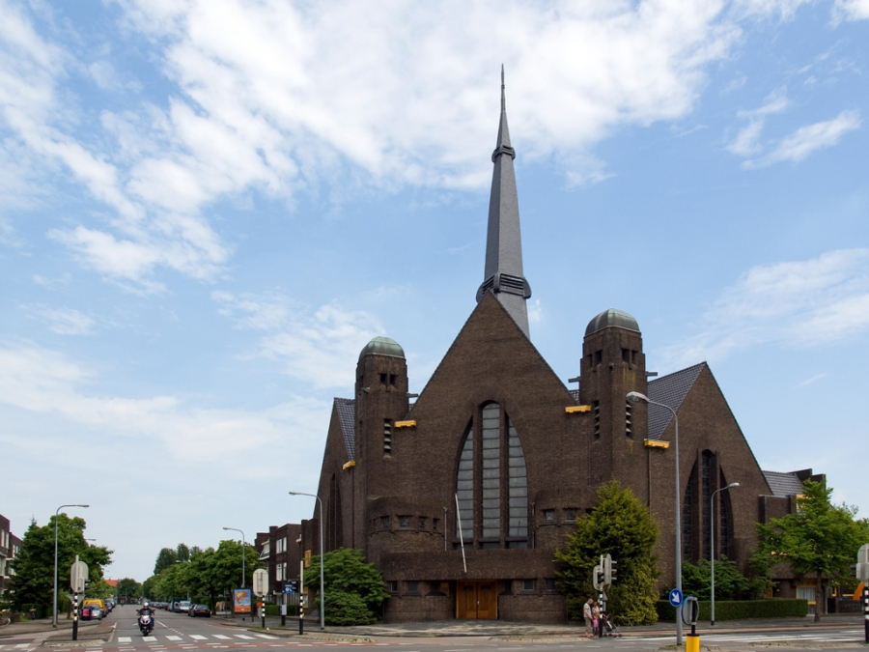
Heb je nog plannen?
Notes:
11

Slide 12
Heb je nog plannen?
God > kerk > wereld
Notes:
12

Slide 13
Heb je nog plannen?
God > kerk > wereld
‘veelkleurige wijsheid’
Notes:
13

Slide 14
Heb je nog plannen?
‘Moge God vanuit zijn rijke luister uw innerlijke wezen kracht en sterkte schenken door zijn Geest, zodat door uw geloof Christus kan gaan wonen in uw hart, en geworteld en gegrondvest blijft in de liefde.’
Efeziërs 3: 16-17
Notes:
14

